Slide 1
ЦУР 11. Устойчивые города и населенные пункты

Slide 2
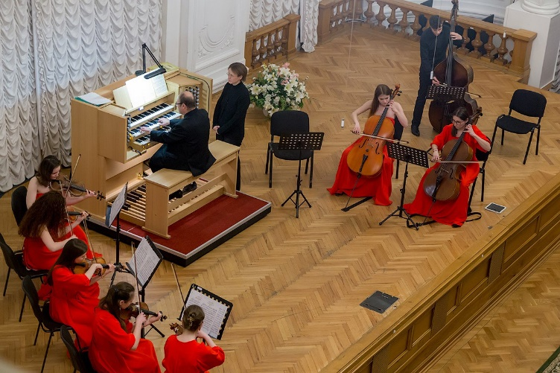
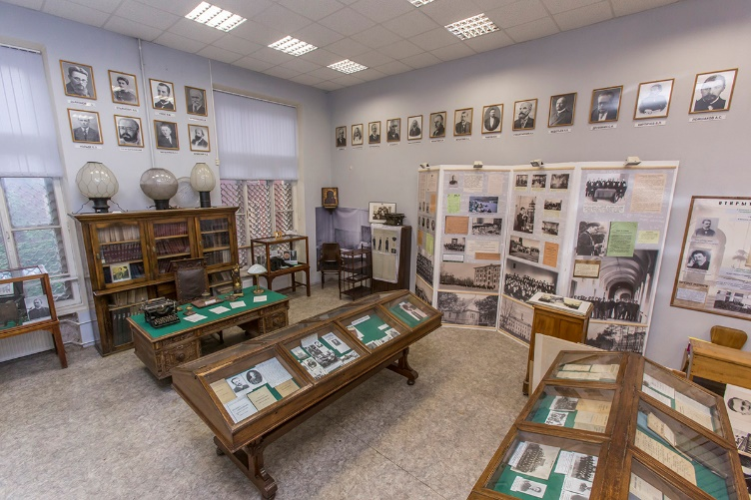
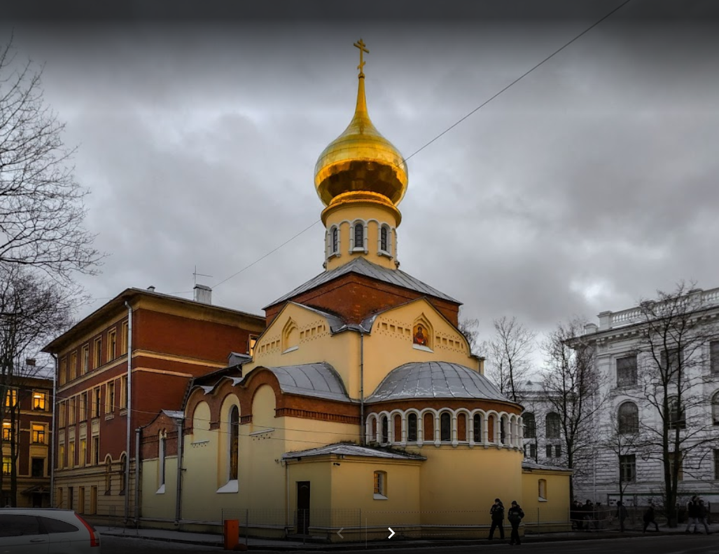
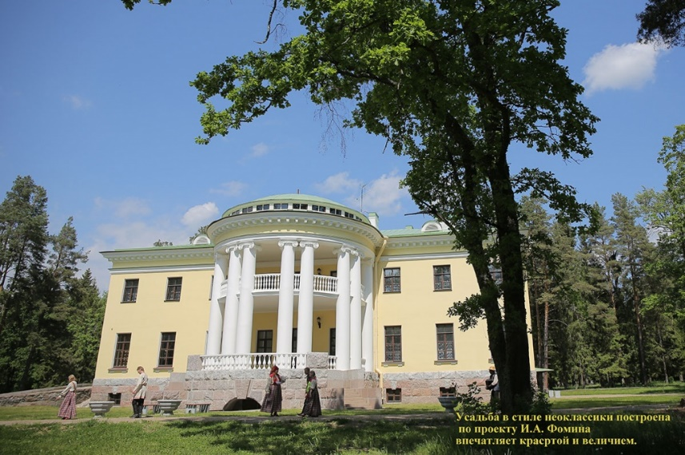
Цифры и факты
Вклад Политеха в развитие культуры города
Концерты в Белом зале Политеха
Свободный доступ в парк СПбПУ
Музей истории университета
Свободный доступ в храм
Учебно-исторический заповедник «Усадьба «Холомки»

Slide 3
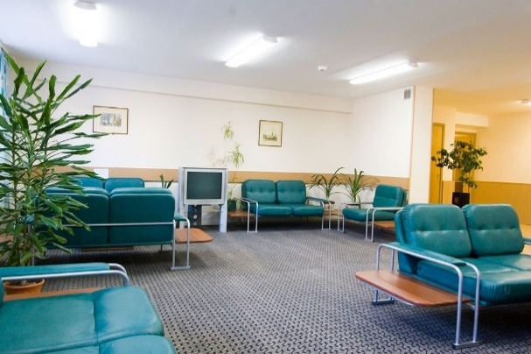
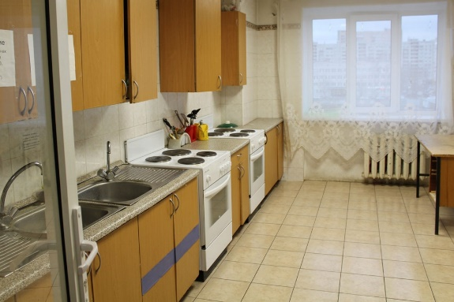
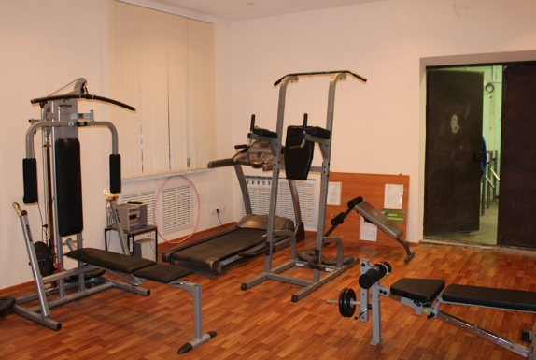
Цифры и факты
Жилищные условия
Места в Студгородке предоставляются:
Иностранным и иногородним студентам и аспирантам
Абитуриентам на период вступитетельных испытаний
Сотрудникам СПБПУ (при наличии свободных мест)
Студентам других образовательных учреждений (по договору найма)
Места в общежитиях Студгородка, выделяемые иногородним семейным студентам, определяются совместным решением администрации СПбПУ и профсоюзной организации студентов и аспирантов исходя из имеющегося жилого фонда.
Для представления интересов обучающихся в каждом общежитии Студгородка создается орган самоуправления – студенческий совет общежития.
Комнаты оборудованы в соответствии с Примерными нормами оборудования студенческих общежитий мебелью и другим инвентарем
788-1295 р/мес
ежемесячная стоимость места в общежитии для студентов
34
количество общежитий Политеха
56%
доля студентов, обеспеченных общежитием, в общей численности нуждающихся в жилье
14 м2
Площадь общежитий на 1 студента
Источник: Мониторинг предоставления жилых помещений в общежитиях, Положение о студенческом городке, Отчет о самообследовании

Slide 4
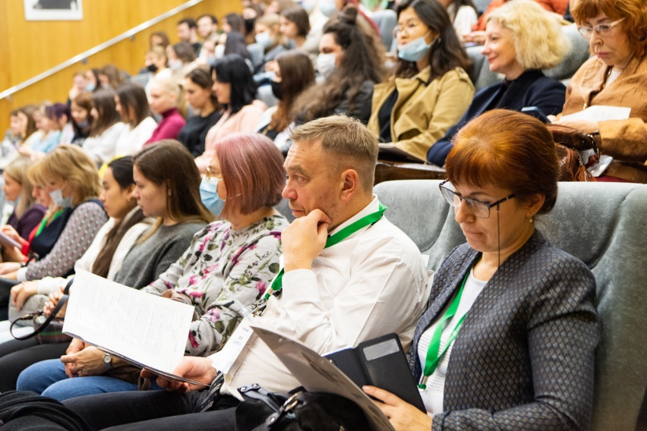
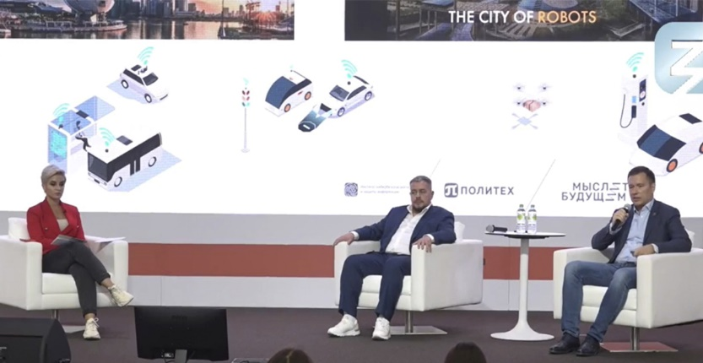
В СПбПУ прошла Международная научная конференция “Innovations in Digital Economy: SPBPU IDE-2021”
Наука
На пленарном заседании Dr. Roy Woodhead из Sheffield Hallam University (Великобритания) говорил о возможностях и подходах к реализации концепции «умный город», Dr. Vincenzo Bianco из University of Genoa (Италия) рассказал о развитии солнечных энергетических систем в Италии, Dr. Emma Juaneda Ayensa из La Rioja University (Испания) поделилась многоканальной стратегией для создания дополнительной ценности для пользователей, а Dr. Jessica Lichy из IDRAC Business School (Франция) обсудила проблемы технологических инноваций в передаче знаний.
Источник: https://www.spbstu.ru/media/news/nauka_i_innovatsii/v-spbpu-proshla-mezhdunarodnaya-nauchnaya-konferentsiya-innovations-in-digital-economy-spbpu-ide-202/?sphrase_id=2198202
Ученые Политеха говорили об «умных городах» на просветительском марафоне «Новое Знание»
Доцент Института кибербезопасности и защиты информации СПбПУ Дмитрий МОСКВИН поднял в своем выступлении такую тему, как технологии безопасности для умных городов. Эксперт рассказал, что такое умный город, что он включает в себя, на чем базируется, какие проблемы и угрозы кибербезопасности могут грозить жителям умных городов и можно ли от них защититься? Что является самым слабым звеном в системах умных городов? Могут ли умные технологии повысить уровень нашей безопасности или, наоборот, делают нас все более уязвимыми? Эти и другие вопросы осветил эксперт, а также рассказал о наиболее интересных smart-решениях в сфере безопасности и персонального пространства и о том, как реализуется концепция умного города на примере Москвы и других городов.
Источник: https://www.spbstu.ru/media/news/education/uchenye-politekha-prinyali-uchastie-v-prosvetitelskom-marafone-novoe-znanie/?sphrase_id=2198225

Slide 5
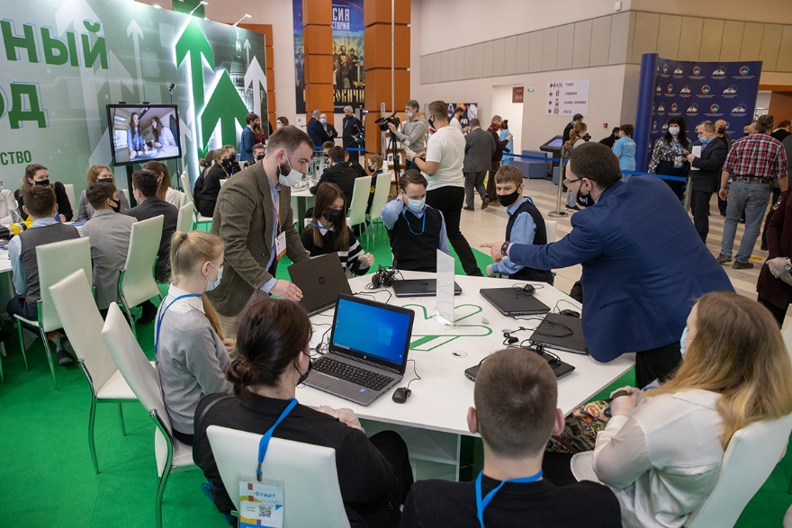
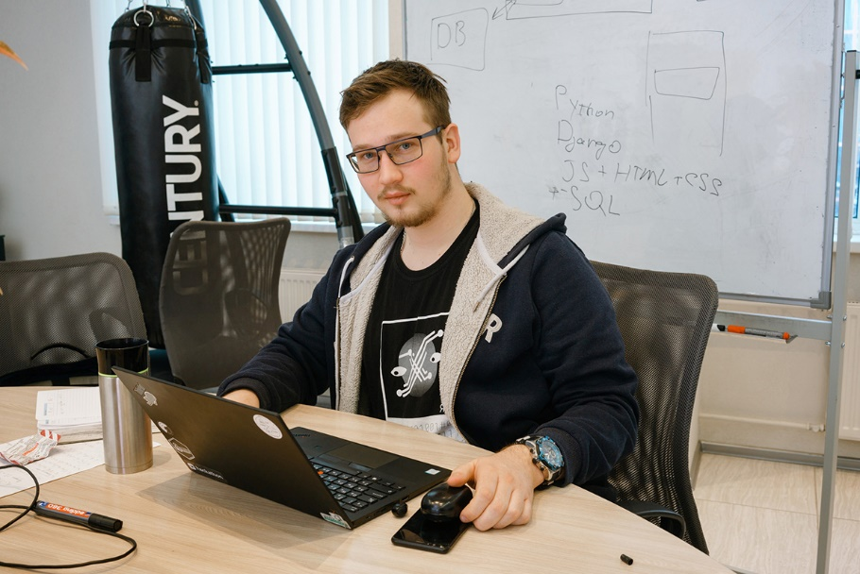
Наука
Политех предоставил кейс для зоны «Комфортный город» на фестивале «ПрофСтарт»
«ПрофСтарт» направлен на оказание помощи школьникам в выборе профессии и построении индивидуального образовательного маршрута. Для этого на базе мультимедийного исторического парка «Россия – Моя история» организована работа четырех кластеров: «Открытый город», «Комфортный город», «Умный город» и «Социальный город». Таким образом, школьники могут попробовать себя в различных профессиях. В составлении программ кластеров принимали участие университеты и научные организации, промышленные предприятия и корпорации. Политех предоставил кейс «Машинное зрение для беспилотного транспорта» для зоны «Комфортный город». Участники должны произвести разметку объектов, окружающих транспортные средства, и «обучить» нейронную сеть определять в дальнейшем данные объекты на местности и во время движения.
Источник: https://www.spbstu.ru/media/news/partnership/government-petersburg-leading-universities-system-professional-navigation-schoolchildren/?sphrase_id=2198225
Политехники заняли первое место на олимпиаде НТИ в треке «Умный город»
Студенты Высшей школы теоретической механики Института прикладной математики и механики заняли первое место на олимпиаде Национальной технологической инициативы в студенческом треке «Умный город», создав эффективную систему для управления «умным складом». Ребята побили свой прошлогодний рекорд – на олимпиаде в 2020 году в этом же треке они заняли второе место.
Источник: https://www.spbstu.ru/media/news/achievements/polytechnics-first-place-nti-olympiad-smart-city-track/?sphrase_id=2198272

Slide 6
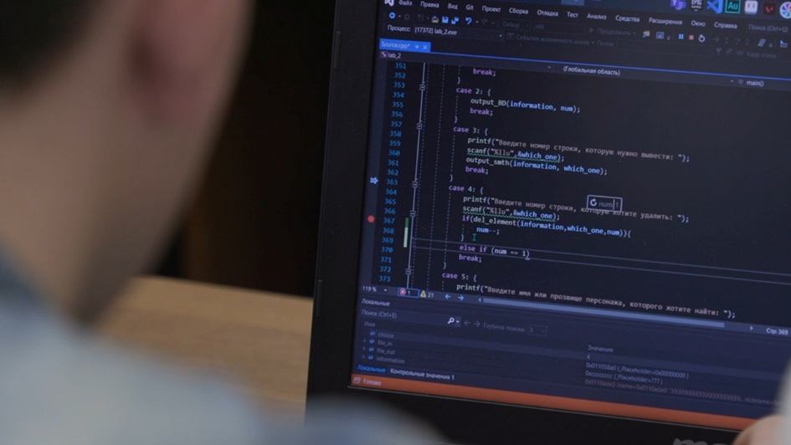
Активный Политех
Методология энергообеспечения арктических населенных пунктов
Научный коллектив СПбПУ разработал и применил на практике методологию энергообеспечения арктических населенных пунктов с помощью систем интеллектуального управления. Например, в поселке Амдерма (Ненецкий автономный округ), где установлена ветродизельная электростанция, и на объектах Дальнего Востока. Исследования ледовых нагрузок конструкций, работающих в ледовых условиях, уже применены на знаменитой ледостойкой стационарной платформе «Приразломная».
Источник: https://media.spbstu.ru/news/mypolytech/257/
Ученые защитят «Умный город» от киберугроз
Санкт-Петербург, как и другие города России, активно участвует в формировании программы «Умный город», которая будет предоставлять новые услуги для жителей мегаполисов, повышая безопасность граждан. Специалисты Санкт-Петербургского политехнического университета Петра Великого разработали методику оценки киберрисков в интеллектуальных системах умного города. Апробация разработанной методики проведена на испытательном стенде «умный перекресток». Результаты работы опубликованы в научном журнале "Machines" издательства MDPI. В ближайшем будущем планируется автоматизировать расчет рисков кибербезопасности в умном городе на основе разработанной методики.
Источник: Ученые защитят «Умный город» от киберугроз | Политех media (spbstu.ru)

Slide 7
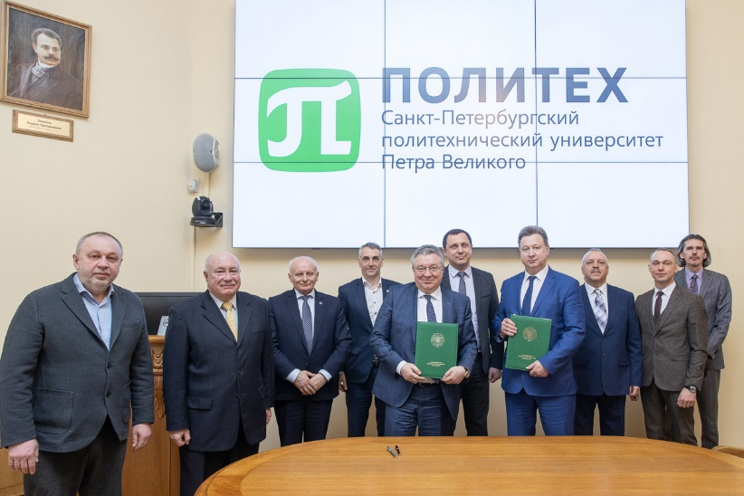
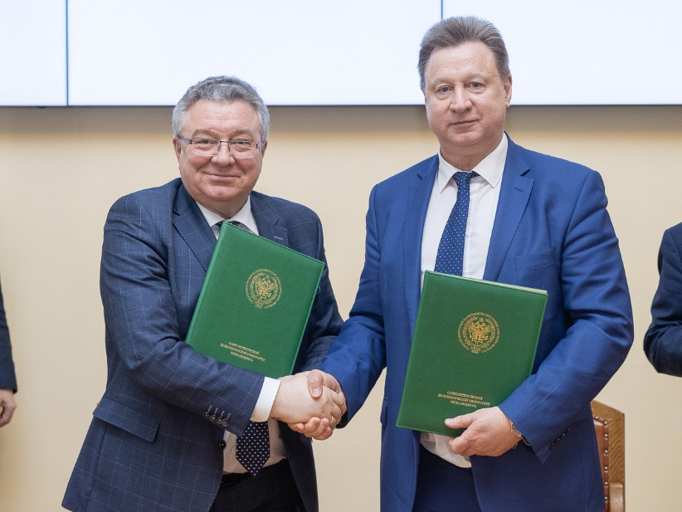
Наука
Политех будет участвовать в водоснабжении малых городов России
Санкт-Петербургский политехнический университет Петра Великого и НИИ «Полюс» имени М. Ф. Стельмаха заключили соглашение о стратегическом партнерстве для реализации проекта «Малые водоканалы России».
Социальная значимость проекта обусловлена тем, что 35 % сельского населения и 10 % жителей малых городов до сих пор недоступны услуги водоснабжения и водоотведения. А там, где они есть, оставляет желать лучшего их качество: зачастую вода подается с перебоями (иногда лишь на несколько часов в сутки) и не соответствует санитарным нормам.
Участие Политехнического университета в проекте подразумевает подготовку, переподготовку и повышение квалификации кадров; разработку и внедрение продуктов на базе цифровых технологий, в том числе создание цифровой платформы «Цифровой водоканал»; организацию и управление инвестиционно-строительными проектами; цифровую трансформацию предприятия и эффективное управление цифровым производством; развитие технологий по утилизации осадков водоочистки и очистки сточных вод, разработку новых материалов для локальных систем водоснабжения и водоотведения.
Проект интересен также своей междисциплинарностью, ведь в нем задействованы сразу несколько институтов СПбПУ: ИППТ, ИСИ, ИЭ, ИПМЭиТ, ИКНТ, ИБСиБ.
Источник: https://www.spbstu.ru/media/news/partnership/polytech-will-participate-water-supply-small-cities-russia/

Slide 8
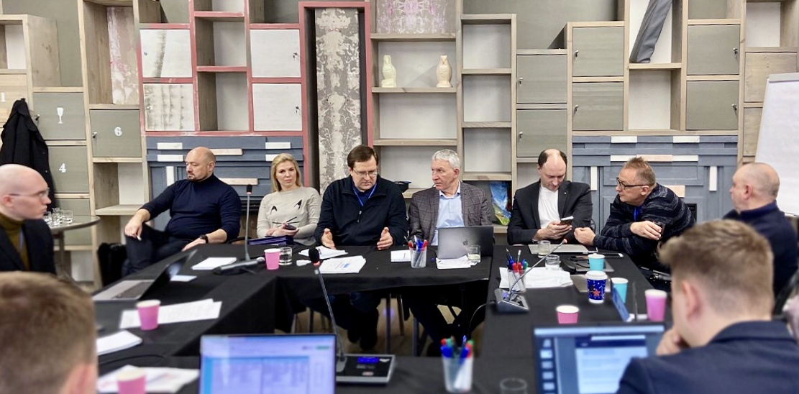
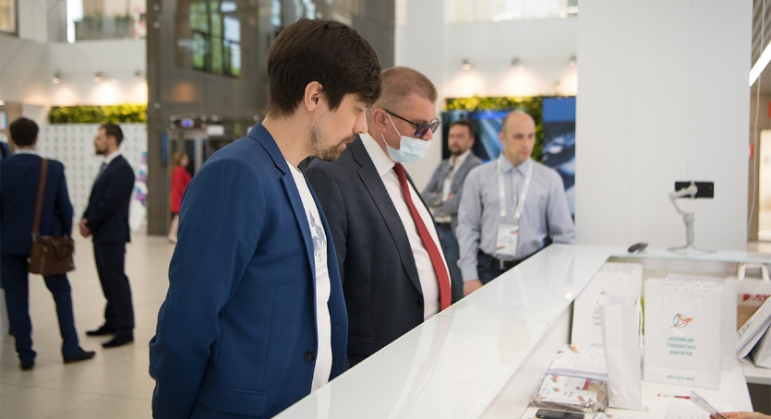
Активный Политех
Стратегическая сессия “Разработка решений для умной клиники”
Стратегическая сессия проводилась с участием представителей НМИЦ им. В.А. Алмазова, АНО «Консорциум «Медицинская техника», АО «Швабе» и МФТИ. Организаторами и модераторами стратегической сессии выступила международная консалтинговая компания SAMSONOWA & Partners.
Данная стратегическая сессии была организована для определения программы разработки технологических решений для умной клиники и их внедрения в НМИЦ им. В.А. Алмазова. В рамках стратегической сессии руководство проекта определило ключевые цели и основные этапы совместной работы, а также потенциальный вклад различных организаций в разработку решений.
Источник: Стратегическая сессия “Разработка решений для умной клиники” | Институт промышленного менеджмента, экономики и торговли Cанкт-Петербургский политехнический университет Петра Великого (spbstu.ru)
В СПбПУ прошла научно-практическая конференция «Транспортное планирование и моделирование-2021»
Ключевыми темами конференции стали развитие транспортной инфраструктуры и общественного транспорта в рамках Национального проекта «Безопасные качественные дороги», транспортные реформы в регионах, развитие цифровых технологий и интеллектуальных транспортных систем (ИТС), повышение качества базовой подготовки специалистов для транспортной отрасли.
Источник: В СПбПУ прошла научно-практическая конференция «Транспортное планирование и моделирование-2021» (spbstu.ru)

Slide 9
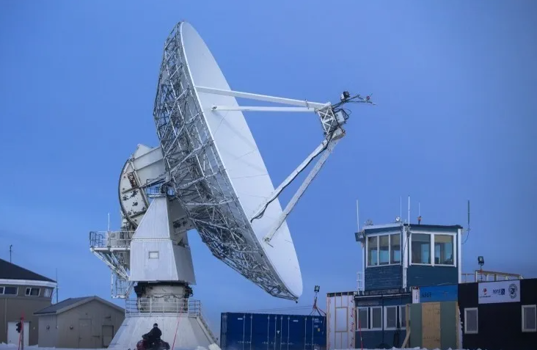
Наука
На основе следов метеоров создали систему связи для Арктики
Ученые СПбПУ разработали новую систему связи специально для Арктики - метеорную. То есть с использованием следов метеоритов в атмосфере.
Нужен ноутбук, для кодирования и раскодирования сигнала, передатчик с усилителем, и антенна. Формируем сообщение, например, для экспедиции где-то там во льдах у Северного Полюса. Можно голосовое. Ждем метеор в небе и посылаем в него сигнал - волна отражается и как шар в бильярде летит дальше
Там на льдине принимают, ждут другого метеора, и отвечают. Но коротко. Поболтать не получится. Метеоры, на самом деле, летают довольно часто, просто их не видно глазом, но аппаратура чувствует.
Вариант подходит именно для Арктики, потому что сотовых вышек там нет, спутниковая связь - дорогая. Да и помехи бывают из-за северных сияний, воздействия магнитного полюса. Метеорную связь разработали еще в середине прошлого века на случай ядерной войны, технологии XXI века просто сделали аппараты компактными и умными, они отслеживают метеоры и направляют на них сигнал автоматически.
В ближайшее время ученые собираются провести масштабные испытания, установив мост метеорной связи вдоль всего Северного морского пути.С
Источник: На основе следов метеоров создали систему связи для Арктики | Новости | Пятый канал (5-tv.ru)

Slide 10
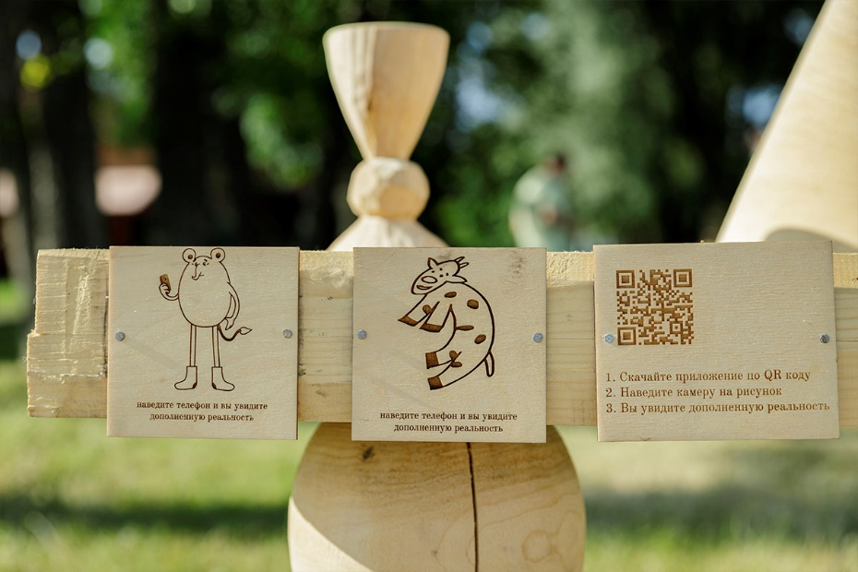
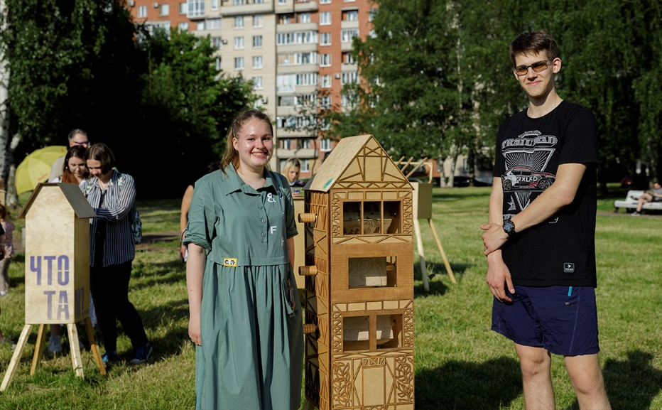
Активный Политех
Политехники представили свои работы в саду Бенуа
На территории общественного пространства «Бенуа 1890» открылась выставка «Сад культуры. Новое краеведение». На ней представлены работы участников Проектной школы, которая была организована Фаблаб Политех совместно с выставочным проектом «Benua Art Garden» при содействии Фонда поддержки инноваций и молодежных инициатив Санкт-Петербурга.
В Проектной школе занимались студенты и выпускники последних трех лет дизайнерских и инженерных специальностей. В задачи участников входило проектирование и реализация части интерактивных арт-объектов. Им в этом помогали креативный директор Школы и соавтор Анастасия ПРОНИНА, куратор выставочного проекта «Benua art garden» и Общественного пространства «Бенуа 1890», и художник Ринат ХАБИРОВ, по эскизам которого созданы экспонаты.
Главной идеей выставки стало новое краеведение. Лесной район (сейчас Калининский и Выборгский) называли русским Кембриджем, он богат уникальными памятниками: Серебряный пруд, Шуваловский парк, комплекс зданий Политехнического университета, Сад Бенуа и Ферма Бенуа, Батенинский жилмассив, парк Лесотехнической академии, НИИ робототехники и кибернетики и многое другое. О дореволюционном и советском Лесном и рассказывают арт-объекты выставки. Информация представлена не в виде стендов с фотографиями и картами, а с помощью дополненной реальности и QR-кодов, которые открывают текстовые блоки в соцсетях.
Источник: https://www.spbstu.ru/media/news/education/politekhniki-predstavili-svoi-raboty-v-sadu-benua/

Slide 11
Наука
Самые цитируемые исследования по ЦУР-11
2016-2020
Bobylev, N. (2016). Underground space as an urban indicator: Measuring use of subsurface. Tunnelling and Underground Space Technology, 55, 40-51.
Didenko, N. I., Skripnuk, D. F., & Mirolyubova, O. V. (2017, June). Urbanization and greenhouse gas emissions from industry. In IOP conference series: earth and environmental science (Vol. 72, No. 1, p. 012014). IOP Publishing.
Davydov, R., Antonov, V., Molodtsov, D., Cheremisin, A., & Korablev, V. (2018). The simulation model for a flood management by flood control facilities. In MATEC Web of Conferences (Vol. 245, p. 15002). EDP Sciences.
Skorokhodov, D., Seliverstov, Y., Seliverstov, S., Burov, I., Vydrina, E., Podoprigora, N., ... & Cheremisina, A. (2018, November). Using augmented reality technology to improve the quality of transport services. In International Conference on Convergent Cognitive Information Technologies (pp. 339-348). Springer, Cham.
Levina, A. I., Dubgorn, A. S., & Iliashenko, O. Y. (2017, November). Internet of things within the service architecture of intelligent transport systems. In 2017 European Conference on Electrical Engineering and Computer Science (EECS) (pp. 351-355). IEEE.
Badenko, V., Badenko, N., Nikonorov, A., Molodtsov, D., Terleev, V., Lednova, J., & Maslikov, V. (2016). Ecological aspect of dam design for flood regulation and sustainable urban development. In MATEC Web of Conferences (Vol. 73, p. 03003). EDP Sciences.
Nikonorov, A., Terleev, V., Pavlov, S., Togo, I., Volkova, Y., Makarova, T., ... & Mirschel, W. (2016). Applying the model of soil hydrophysical properties for arrangements of temporary enclosing structures. Procedia Engineering, 165, 1741-1747.
62 цит.
35 цит.
35 цит.
30 цит.
30 цит.
30 цит.
26 цит.

